Slide 1
Unterrichtsmaterial 2. Klasse
Schwerpunkt Browser/Apps, Internetadressen
Notes:
Der Schwerpunkt bei der ersten Klasse liegt bei den Programmen, mit denen man das Internet nutzen kann, also Browser am Computer/Laptop und Apps am Smartphone oder TabletPC. Damit sollen Kinder ein Gefühl dafür erhalten, wo das Internet auf ihren Geräten zu finden ist. Die Endungen bei Webseiten deuten auf die Herkunft eines Inhaltes hin, dies soll mit diesem Teil erklärt werden.

Slide 2
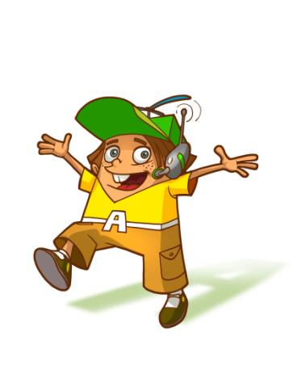
Was machst du im Internet?
Was tust denn du im Internet und am Handy?
Notes:
Kinder sind sich oft nicht bewusst, wann sie das Internet nutzen, mit dieser Folie werden die alltäglichen Gewohnheiten der Kinder zum Thema gemacht.
Kinder bei dieser Folie die wichtigsten Anwendungen aufzählen lassen, die sie mit Internet und Handy nutzen. Dabei ist zu bedenken, dass es ihnen oft nicht bewusst ist, wann sie überall ins Internet einsteigen, z.B. am Handy.
In Bezug auf das Handy gezielt nachfragen, auch die beliebtesten Apps aufzählen lassen. Fragen, wer ist in Facebook? Wer nutzt Instagram? Wer nutzt WhatsApp? Welche Spiele sind gerade besonders beliebt (auch Facebook-Spiele). Welche Handys nutzen die Kinder denn? Sind es schon eigene? Oder die der Eltern?
Soziale Netzwerke sind vermutlich erst in höheren Klassen verbreitet bzw. dann, wenn sie ein eigenes Handy haben.
Facebook – die häufigste genutzte Plattform im Internet und als App am Smartphone, Mindestalter eigentlich 13 Jahre, durchschnittliches Einstiegsalter in Österreich im Jahr 2013: 8 Jahre. Nutzung nimmt bei Jugendlichen ab, da das Angebot an sozialen Netzwerken größer wird.
Instagram – Soziales Netzwerk am Computer und Smartphone, das auf dem Austausch von Fotos basiert. Gehört zu Facebook, was auf ersten Blick nicht einfach zu erkennen ist. Mit Hilfe von Filtern und anderen Tools lassen sich Fotos einfach verschönern.
WhatsApp – Soziales Netzwerk am Smartphone, man braucht eine aktive Telefonnummer, um es verwenden zu können, ist bei so gut wie allen Kindern mit Smartphone verbreitet.

Slide 3
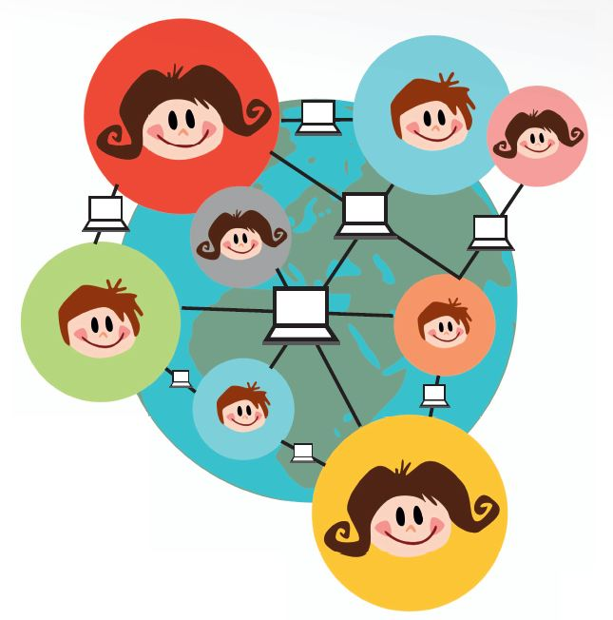
Was ist das Internet eigentlich?
Notes:
„Was ist das Internet eigentlich?“
In einem Spiel wird dies nun in der Klasse nachgestellt.
Spiel: Alle Kinder sitzen im Kreis. Die Lehrkraft hat einen langen Faden (Wollknäuel), der wird kreuz und quer herumgegeben, sodass jedes Kind mindestens 5 Fäden in der Hand hat. Jedes Kind stellt sich nun vor, es ist ein Computer oder ein Handy im Internet. Nun wird eine Nachricht verschickt von Kind „a“ zu Kind „M“. Mit Hilfe der Schnüre wird nun nachvollzogen, welche „Computer“ diese Nachricht durchlaufen. Beim ersten Mal hilft die Lehrkraft nach, damit die Schnüre nicht runter fallen, bei den weiteren Durchgängen probieren es die Kinder alleine. Es könnte auch einen „Postmaster“ geben, der hilft, die Nachricht schneller zu verschicken. Dies ist ein Kind, das nachgeht, wie denn die Schüre wirklich laufen.
Erklärung: Internet
„INTerconnected NETworks“ bedeutet der Zusammenschluss verschiedener Netzwerke mit Hilfe von Kabeln und Computern über die ganze Welt. Daraus entstand die Abkürzung „Internet“.

Slide 4
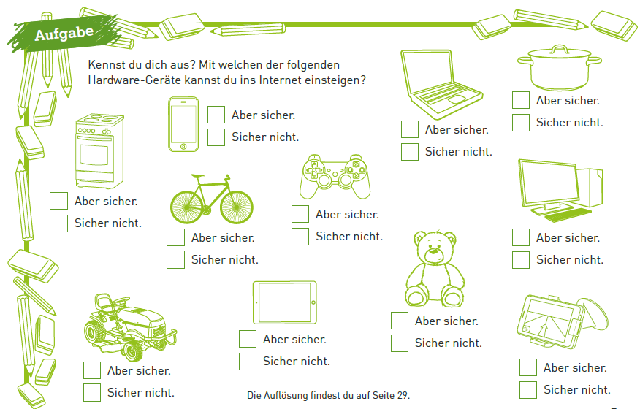
Womit kommt man ins Internet?
Ja
Ja
Nein
Ja
Nein
Nein
Ja
Ja
Nein
Ja
Nein
Ja
Nein
Nein
Ja
Ja
Nein
Ja
Nein
Ja
Nein
Nein
Notes:
Diese Aufgabe macht zum Thema, dass mittlerweile schon viele Geräte internettauglich sein können. So kann es vorkommen, dass in einigen Jahren auch Spielzeuge, der Herd oder ein Fahrrad internettauglich sein könnten.
Aus heutiger Sicht: Lösungshinweis: Herd, Rad, Traktor, Kochtopf, Bär sind in der Regel noch nicht mit dem Internet verbunden. Handy, Spielkonsolen (neue), Computer und Navi (nicht alle) sind meist internetfähig. Daher könnten in der Diskussion Mehrfachantworten auftauchen.
Mögliche Methode:
Die Lehrkraft nennt das entsprechende Gerät, alle Kinder die finden, dass dieses Gerät ins Internet kann, stehen auf, alle Kinder, die finden, das geht nicht, hockerln sich hin. Alle Kinder, die unsicher sind, bleiben sitzen. Daraus entsteht eine Diskussion.

Slide 5
Dunkle Ecken im Internet
Was könnte denn im Internet unangenehm sein?
Notes:
Die meisten Kinder mit Interneterfahrung haben schon unangenehme Dinge im Internet erlebt. Darüber reden hilft, für das nächste Mal eine geeignete Strategie zur Bewältigung zu entwickeln.
In der ersten Klasse sind die unangenehmen Situationen meist:
unangenehme Inhalte, wie Porno oder Gewaltdarstellungen, mit denen man durch größere Kinder in Kontakt kommt.
Werbung oder Pop-Ups, die sich nicht einfach wegschalten lassen. Dazu gibt es ein nettes Video: „sicher unterwegs im Internet“ http://www.youtube.com/watch?v=HmTXEdD0ebU
weitere unangenehme Situationen, die meist größere Kinder treffen:
Cyber-Mobbing: Das absichtliche fertigmachen einer Person über einen längeren Zeitraum mit Hilfe von digitalen Medien.
Cyber-Grooming: Anbahnung von Kontakten zum späteren sexuellen Missbrauch durch Erwachsene
Kostenfallen: Vor allem in Bezug auf Internet-Betrug, siehe dazu: http://www.watchlist-internet.at/

Slide 6
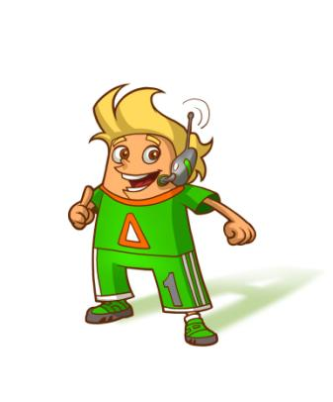
So schütze ich mich!
Wenn Dir etwas komisch vorkommt, zeig‘s deinen Eltern oder anderen Erwachsenen!
Halte deine persönlichen Daten
geheim und gib nicht zu viel preis!
Schütze dein Profil!
Nicht alles ist wahr!
Umsonst gibt‘s nichts!
Notes:
Jedes Kind hat eigene Strategien, wie mit unangenehmen Situationen umgegangen werden kann. Diese sollten in erster Linie gesammelt werden und in der Klasse erklärt werden, da diese besonders nachvollziehbar sein könnten für Kinder (Peer-Training). Neben den eigenen Strategien sollte auch auf die Regeln eingegangen werden, die zu Hause aktiv sind. Was müssen Kinder ihren Eltern sagen? Wo müssen Sie nachfragen? Was dürfen sie alleine?
Hinweise zu den Tipps:
Wenn Dir etwas komisch vorkommt, zeig‘s deinen Eltern oder anderen Erwachsenen! Kinder brauchen in einer unangenehmen Situation eine erwachsene Person, der sie sich anvertrauen können, ohne negative Konsequenzen befürchten zu müssen.
Halte deine persönlichen Daten geheim und gib nicht zu viel preis! Dazu zählen Name, Adresse, Telefonnummer, Geburtsdatum. Diese sollten auf keinen Fall ohne Überlegen veröffentlicht werden. Bei sozialen Netzwerken (wie z.B. Facebook könnte bei jungen Kindern der zweite Vornamen statt dem Nachnamen genutzt werden).
Schütze dein Profil! Dazu die Privatssphäreinstellungen in sozialen Netzwerken mit dem Kind gemeinsam einstellen. Bei Facebook darauf achten, dass die Kinder unbedingt unter 18 Jahre alt sind, damit der voreingestellte Schutz aktiv sein kann.
Nicht alles ist wahr! Kinder tendieren leicht dazu, alles, was sie im Internet (ähnlich wie bei Bücher, Fernsehen oder Zeitschriften) lesen, zu glauben. Gemeinsam mit ihnen zu überlegen, woran man erkennen könnte, was stimmt und was nicht, ist ein erster Schritt. Hinweise dazu: Mehrere Quellen vergleichen, mit Büchern vergleichen, eher Kindersuchmaschinen nutzen.
Umsonst gibt‘s nichts! Auch wenn Angebote oder Gewinnspiele noch so verlockend sein können, keine Firma schenkt etwas her, ohne sich dadurch etwas zu erhoffen: Im Fall des Gewinnspieles werden Adressen gesammelt, die dann für Werbezwecke weiterverkauft werden können. Bei manchen Lockangeboten können Mehrwert-SMS entstehen, die in einem Abo münden. Dies alles ist im rechtlichen Graubereich, in einigen Fällen ist es als Internet-Betrug einzustufen. Näheres dazu http://www.watchlist-internet.at/

Slide 7
Was ist ein Browser und eine App?
admanjackson1984
Notes:
Browser und Apps sind die Programme, mit denen man Inhalte im Internet aufrufen und nutzen kann. Lassen Sie sich von den Kindern erzählen, wer welche Browser nutzt und welche Apps besonders begehrt sind. Wenn Sie die Apps nicht kennen, fragen sie ruhig nach, was denn in dieser App passiert, z.B. bei Spielen. An dieser Stelle kann von der Lehrkraft erzählt werden, dass Apps und Internetseiten manchmal auf Daten zugreifen, die auf ersten Blick nicht leicht verständlich sind: Wozu muss beispielsweise eine Taschenlampen-App wissen, wo die App verwendet wird? Oder wozu braucht ein QR-Code-Reader einen Zugriff auf das Adressbuch am Telefon?
Man kann mit den Kindern besprechen, wie man eine gute App erkennt, wie z.B. bei den Bewertungen im App-Shop nachschauen. Oder im Internet nach der App suchen und so herausfinden, ob andere Menschen schon damit Probleme hatten. Sollte noch Zeit da sein, könnten sich Kinder gemeinsam auf die Suche nach Bewertungen zu einer besonders beliebten App machen und dann überlegen, ob man die runterladen kann/soll.
In Bezug auf Browser kann zum Thema gemacht werden, dass Browser immer den Verlauf der besuchten Seiten aufzeichnen und man dies also sowohl von sich, als auch von anderen nachschauen kann. Diesen Verlauf kann man auch löschen, wenn man nicht möchte, dass andere Personen die besuchten Webseiten sehen können. Jede/r hat schließlich ein Recht auf die eigene Privatsphäre.
Browser: Computerprogramm um ins Internet einzusteigen. Aufzählung der Browser: links oben: Internet-Explorer, Mitte oben: Safari (Mac), Rechts oben: Firefox. Links unten: Chrome (google), Recht unten: Opera
App: Abkürzung von Applikation. Anwendungsprogramm für Smartphones und TabletPC. Wird in einem App-Shop bezogen, manche sind anfangs gratis und kosten dann Geld (In-App-Käufe), andere bleiben gratis, manche kosten zu Beginn Geld und sind dann in der Nutzung gratis. Hier muss man sich gut informieren.

Slide 8
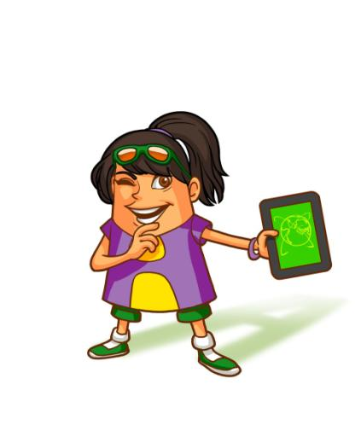
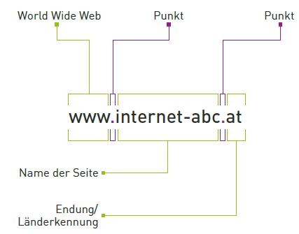
Woraus besteht eine Internetadresse?
Notes:
Jede Internetseite braucht eine genaue Adresse, mit der sie aufgerufen werden kann. Das ist so wie eine Postadresse für Briefe.
Aufbau
www – worldwideweb – das sind die uns bekannten Internetseiten, wo auch Bilder, Texte, Filme und alles mögliche zu sehen sein kann.
Punkte – sind immer wichtig, nicht darauf vergessen, sonst kennen sich die Computer nicht aus, wo welche Teile der Adresse beginnen und wo aufhören
Name der Seite – sie weist auf den Inhalt der Seite hin oder den Namen der Firma.
Endung – sie weist auf das Herkunftsland oder die Art der Seite hin.
Die Herkunft der Seiten sind für Kinder aus mehreren Gründen interessant: Sprache, Herkunftsland (eventuell Herkunftsländer der eigenen Eltern), Glaubwürdigkeit, bekannt aus Fernsehen...
Lösungsinformation:
Deutschland - .de
Spanien - .es
Italien - .it
Großbritanien - .uk
Kroatien - .hr
Serbien –. rs
Türkei - .tr
Österreich - .at
Russland - .ru
.com – Hinweis auf eine Firma, hier kann man das Land nicht erkennen
.org - meist ein Hinweis auf eine NGO oder andere Organisation, auch hier kann man das Land nicht erkennen
Seiten aus .de sind meist aus dem Fernsehen bekannt, Seiten aus Russland waren früher immer wieder mit pornographischen Inhalten versehen.
Mit dieser Übung lassen sich sehr gut geographische Fragen verbinden: Wo sind denn diese Länder eigentlich?
Das Internet wird immer mehr zum globalen Dorf, so lassen die Endungen nicht immer auf die genutzte Sprache schließen.

Slide 9
Das ist ein super Passwort!
Mehr als 8 Zeichen
Buchstaben, Zahlen und
Sonderzeichen (?,!,§...)
Keine echten Worte und Namen
Keine einfachen Kombinationen
Ganz sicher nicht: dein Geburtsdatum!
Löse dazu die Aufgabe auf Seite 23
Notes:
Ein gutes Passwort ist der beste Schutz gegen Datenmissbrauch, vor allem bei eigenen Freunden. Daher muss bei Kindern so früh wie möglich angesprochen werden, dass ein Passwort nicht geteilt werden darf. Kommt ein Kind aber einmal in die Situation, ein Passwort unabsichtlich weitergegeben zu haben, so sollte dieses so schnell wie möglich ausgetauscht werden.
Dazu: Film aus der Bit&Byte-Show: http://www.youtube.com/watch?v=7qFlW81EiG0&list=PLD2D4AD5A28FF86E2
Hilfreiches Poster zum Aufhängen:
So merke ich mir ein Passwort am besten:
http://www.saferinternet.at/fileadmin/files/Materialien_Relaunch/Safer_Internet_in_der_Volksschule.pdf Seite 45

Slide 10
Tipps für deine Freunde
Und was erzählst du nun deinen Freundinnen und Freunden, die heute nicht dabei waren?
Notes:
Nach Möglichkeit erzählt jedes Kind, was es denn seinen eigenen Freunden von dieser Schulung erzählen wird. Wenn zu oft die gleichen Dinge kommen, nach anderen Inhalten nachfragen.
Gemeinsam Tipps sammeln, wenn zeitlich möglich soll jedes Kind mindestens 1 Tipp formulieren.
Wenn möglich, sollten alle Themen vorkommen:
Wenn Dir etwas komisch vorkommt, zeig‘s deinen Eltern oder anderen Erwachsenen.
Halte deine persönlichen Daten geheim und gib nicht zu viel preis! Sag dein Passwort nicht weiter.
Schütze dein Profil!
Nicht alles ist wahr!
Umsonst gibt‘s nichts!

Slide 11
Eine Aufgabe für dich!
Finde doch alle Begriffe!
BROWSER
SURFEN
TASTATUR
NETZWERK
WWW
INTERNET
HARDWARE
SOFTWARE
APPS
SMARTPHONE
ARPANET
EVA
Notes:
Übung entweder als Hausaufgabe oder in Freiarbeit zu lösen.

